Slide 1
InnerCar

Slide 2


Csapattagok:
Schmidt Árpád Balázs - PM, Backend, Frontend
Berecz Richárd - Database, Design

Slide 3
A projekt célja, elképzelések:
Egy összesített autóbelső alkatrész weboldal, azoknak, akik az autó belső részét szeretnék szépítgetni, alakítgatni, de adott alkatrészeket az autósboltokban nem, illetve nem megfizethető áron találtak.

Slide 4
Dizájnterv

Slide 5
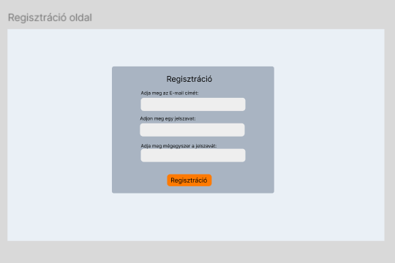
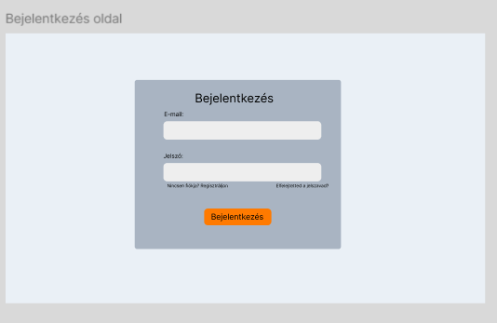

Slide 6
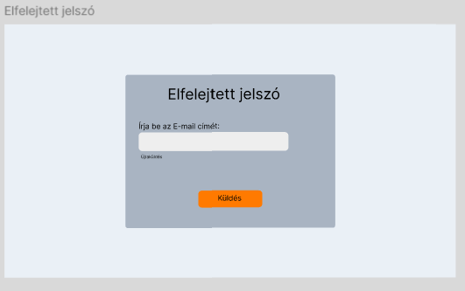
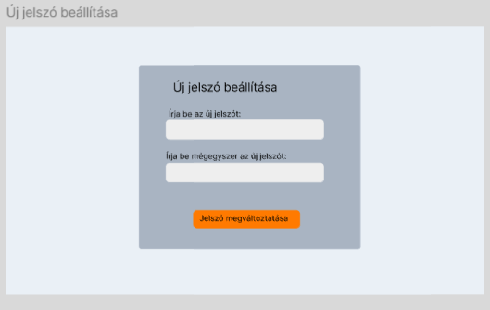

Slide 7
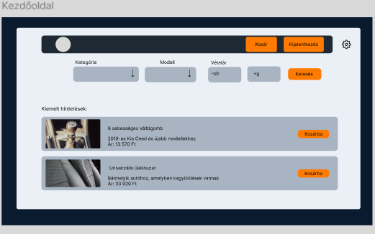
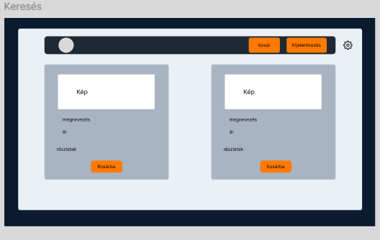

Slide 8
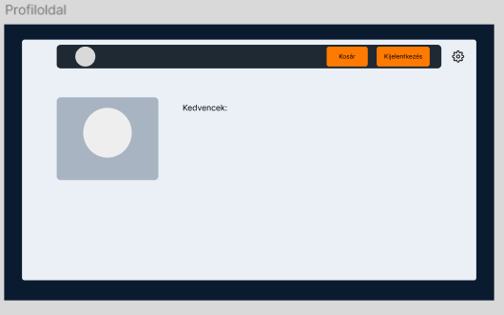
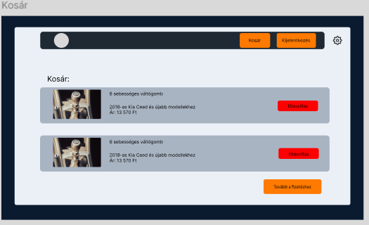

Slide 9
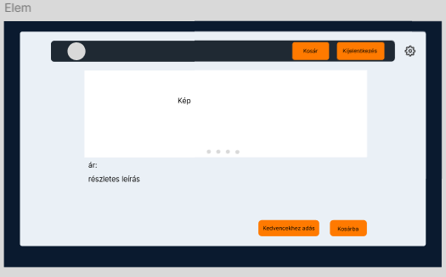
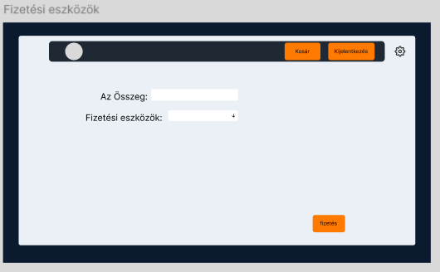

Slide 10


Roleok:
Admin
User

Slide 11
Admin lehetőségei:
Termékek kezelése
Felhasználók kezelése
Rendelések kezelése

Slide 12
User lehetőségei:
Profil kezelése
Kedvencek kezelése
Beállítások

Slide 13
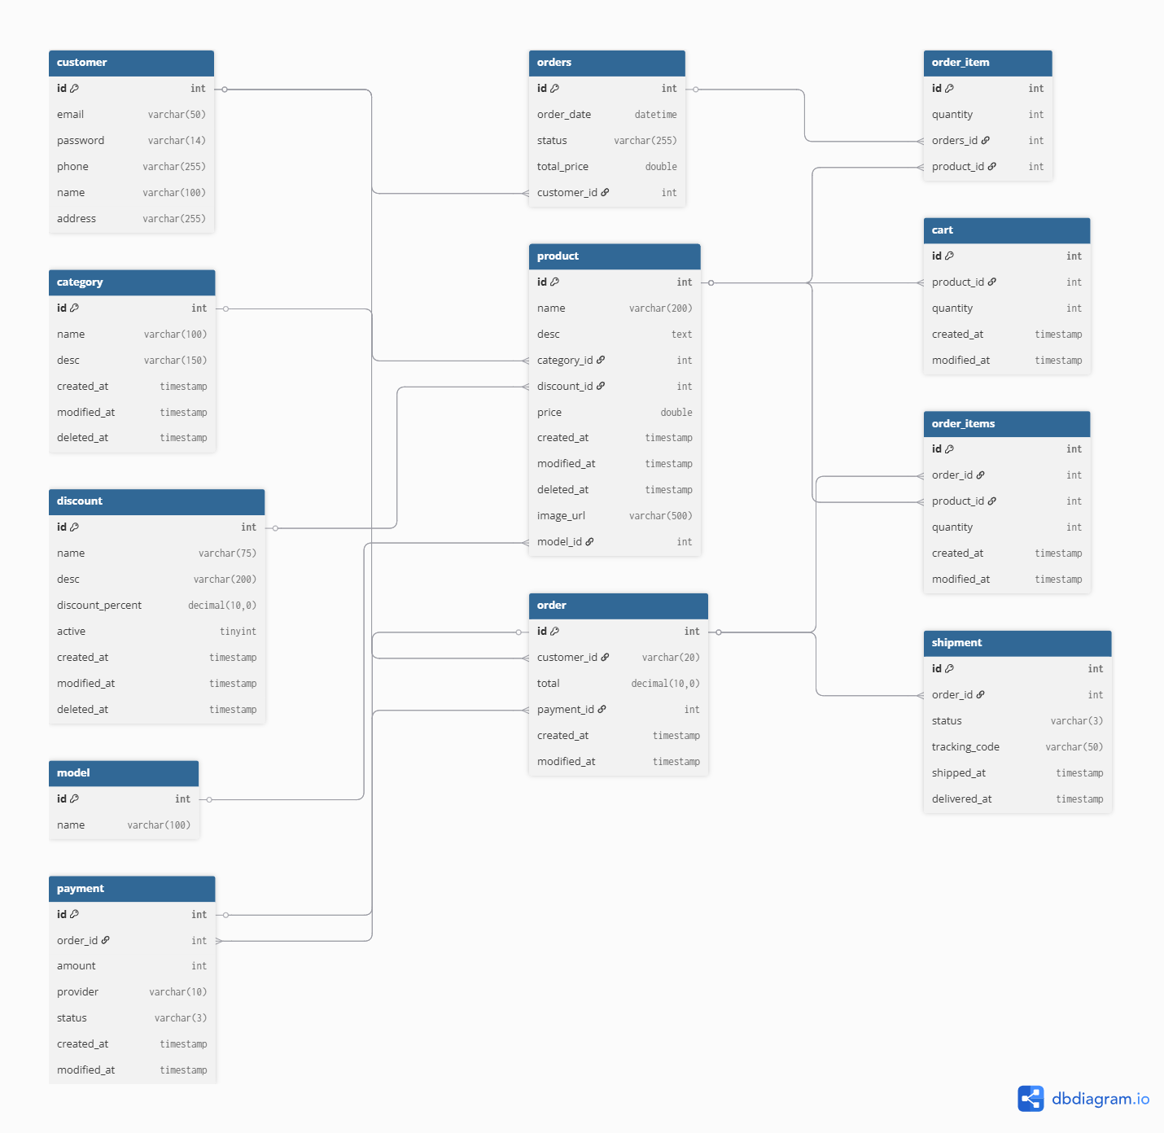
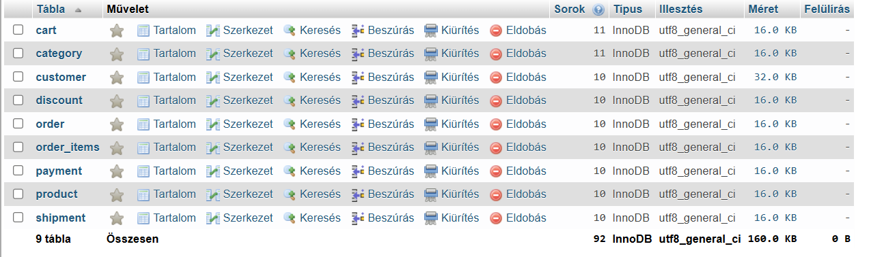
Adatbázis:

Slide 14
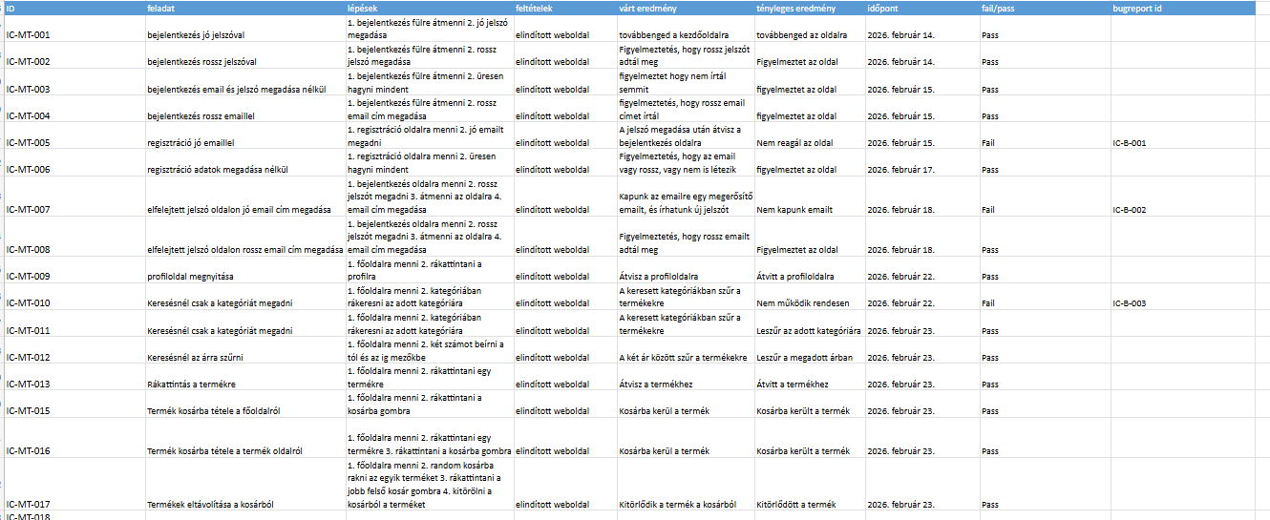
Tesztek:

Slide 15
Munkával eltöltött idő:

Slide 16




Használt technológiák:
Frontend:
Angular
TypeScript
Backend:
SpringBoot
Java

Slide 17

Használt technológiák:
DataBase:
MySQL

Slide 18
Jövőbeli feladatok:
Adminoldalon termékek felvételénél kategóriák megadása, vagy törlése
Az oldal javítása visszajelzések alapján

Slide 19
Eddigi visszajelzések:
Többnyire pozitív
Kisebb hibák

Slide 20
Köszönjük a figyelmet!
Schmidt Árpád Balázs
Berecz Richárd
13.D

